Slide 1
দৃষ্টি আকর্ষণ
সম্মানিত শিক্ষকবৃন্দ প্রতি স্লাইডের নিচে পাঠটি কিভাবে শ্রেণিকক্ষে উপস্থাপন করতে হবে তার প্রয়োজনীয় নির্দেশনা স্লাইডের নিচে Note আকারে দেয়া আছে । পাঠটি উপস্থাপনের আগে পাঠ্যপুস্তকের সংশ্লিষ্ট পাঠের সাথে মিলিয়ে নিতে অনুরোধ করা হলো ।
F5 চেপে উপস্থাপন শুরু করা যেতে পারে । তাহলে Hide slide show করবে না ।
পাশাপাশি আপনাদের নিজস্ব চিন্তা-চেতনা দ্বারা পাঠ উপস্থাপন আরও বেশি ফলপ্রসূ করতে পারবেন বলে আশা করছি ।

Slide 2
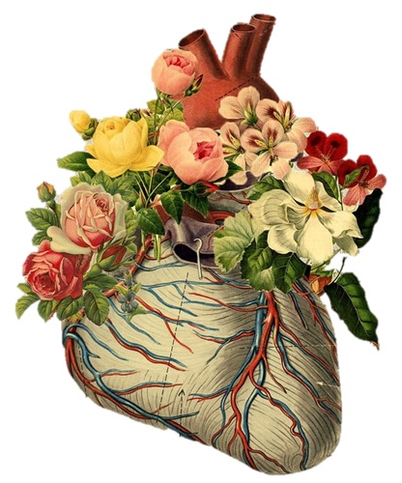
স্বা
গ
ত
ম
Notes:
শ্রেণী ব্যবস্থাপনার প্রাথমিক পর্যায়ে শিক্ষার্থীদের মনোযোগ আকর্ষণের উদ্দেশ্যে স্বাগতম স্লাইডটি। সংশ্লিষ্ট ছবিটি দ্বারা পাঠের প্রেক্ষাপট বোঝানো হয়েছে । স্বাগতম স্লাইডটি নিয়ে শিক্ষার্থীদের কোন প্রশ্ন না থাকলে কোনো আলোচনা নয় ।

Slide 3

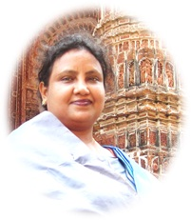
পরিচিতি
জীববিজ্ঞান
নবম শ্রেণি
৬ষ্ঠ অধ্যায়
সময় : ৪5 মিনিট
আফরোজা নাসরীন সুলতানা
সহকারী শিক্ষক
রংপুর জিলা স্কুল, রংপুর ।

Slide 4

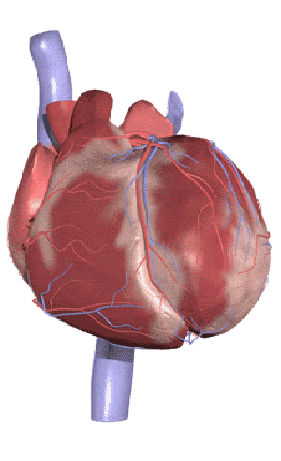
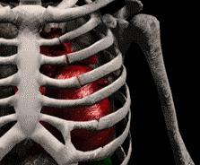

এবার কী দেখতে পারছ?
চিত্রে কী দেখতে পারছ?
মানুষের হৃদপিণ্ড
Notes:
পাঠ শিরোনাম বের করার জন্য ছোট ছোট প্রশ্ন করা যেতে পারে ।যেমন : ১।চিত্রে কী দেখছ ? উঃ একজন ছোট ছেলেকে,যার দুটি হাত,দুটি চোখ ইত্যাদি দেখা যাচ্ছে । ২।এবার কী দেখছ ? উঃ হৃদপিণ্ড কারণ হৃদপিণ্ড বুকের বাঁ দিকে থাকে ।তোমরা ঠিক বলেছ । আজ আমরা পড়ব মানুষের হৃদপিণ্ড। এই স্লাইডে আজকের পাঠের মানসিক পরিবেশ তৈরির চেষ্টা করা হয়েছে। তবে বিষয় শিক্ষক ভিন্ন উপায়ে ও এ কাজটি করতে পারেন।

Slide 5
শিখনফল
এ পাঠ শেষে শিক্ষার্থীরা ---
1.হৃদপিণ্ড কী তা ব্যাখ্যা করতে পারবে
2.হৃদপিন্ডের গঠন বর্ণনা করতে পারবে
3.হৃদপিণ্ডের মধ্যে রক্তসঞ্চালন পদ্ধতি ব্যাখ্যা করতে পারবে ।

Slide 6
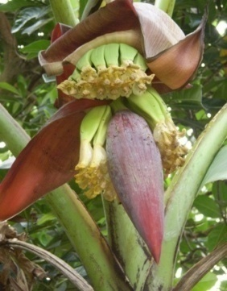
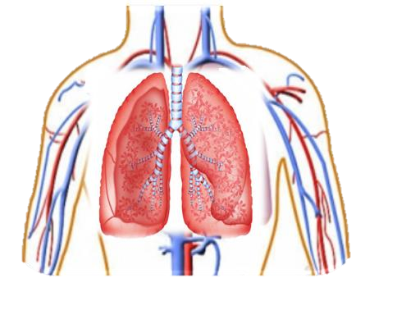
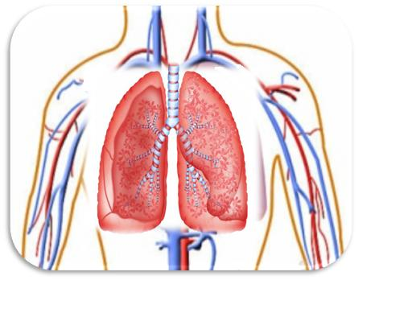

হৃদপিণ্ড কী ?
চিত্রটি লক্ষ্য কর এবং প্রশ্নগুলোর উত্তর দাও ?
১।চিহ্নিত অংশটি কোথায় অবস্থিত ?
২। চিহ্নিত অংশটির আকৃতি কেমন ?
৩। চিহ্নিত অংশটি কী কলার মোচার সাথে তুলনা করা যায় ?
বক্ষ গহ্বরের বাম দিকে দুই ফুসফুসের মাঝে একটি মোচাকৃতি অংগ।যার নাম হৃদপিণ্ড।
Notes:
আজকের পাঠের প্রথম শিখনফল অর্জনের উদ্দেশ্যে এই স্লাইডটি প্রদর্শন করা হয়েছে শ্রেণিতে উপস্থাপনের সময় স্লাইডে উল্লেখিত প্রশ্নগুলো মুছে দিয়ে আপনার নিজের মতো করে প্রশ্ন করতে পারেন । বিষয় শিক্ষক অন্য কোন যুক্তিযুক্ত উপায়েও এ কাজটি করতে পারেন।

Slide 7
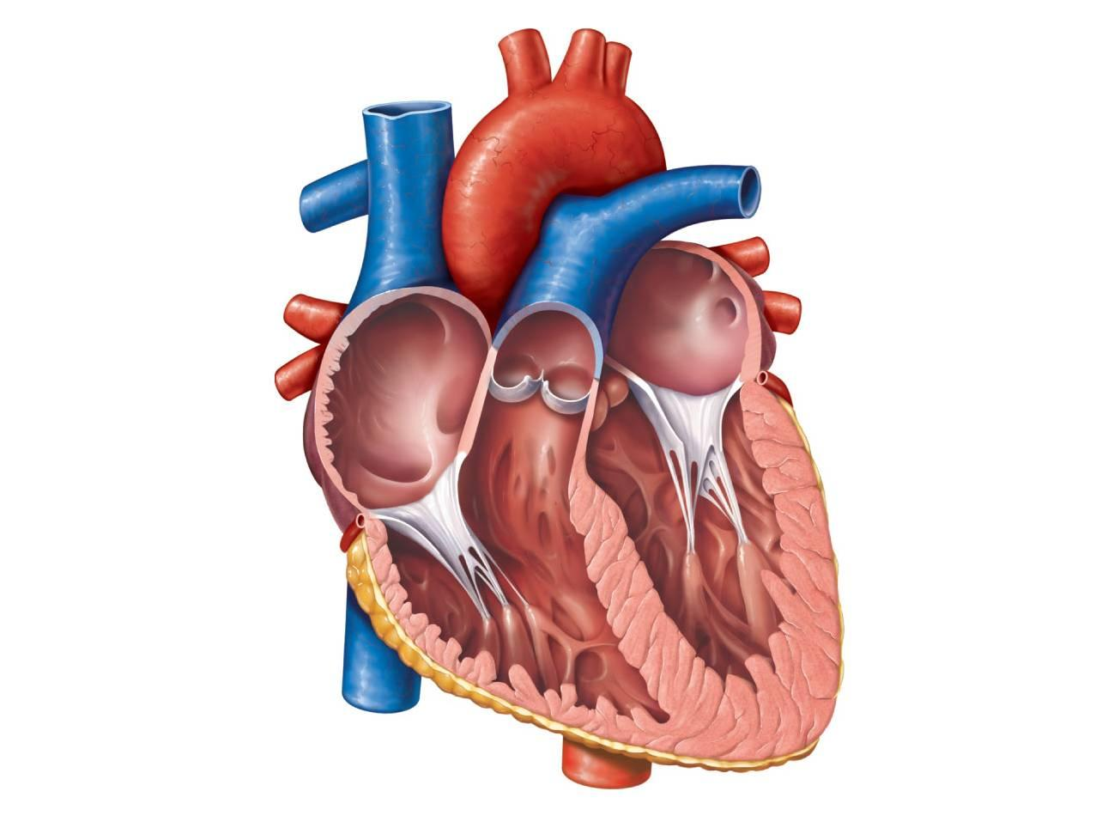
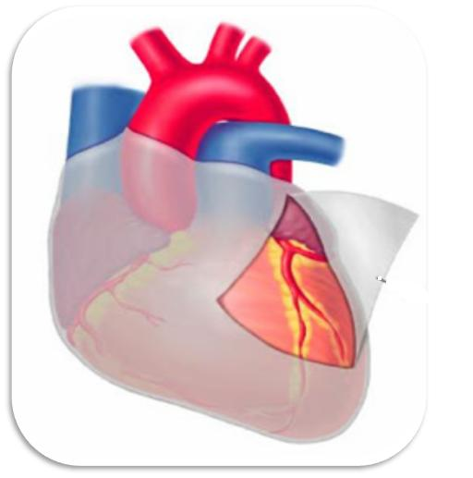
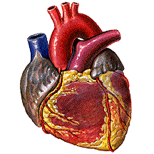
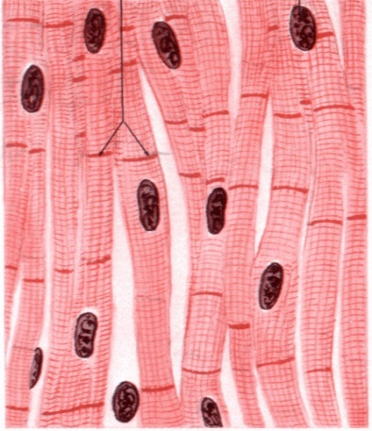

হৃদপিন্ডের পেশীগুলো কী আমাদের ইচ্ছানুযায়ী সংকুচিত বা প্রসারিত হয় ?
চিত্রে হৃদপিন্ডটি কিছু দিয়ে আবৃত দেখা যাচ্ছে কী ?
পর্দাটির নাম কী তোমরা বলতে পারবে ?
এই হৃদপেশি ঐচ্ছিক পেশি না অনৈচ্ছিক পেশি ?
এবার চিত্রটি দেখে নিচের প্রশ্নগুলোর উত্তর দাও ?
1.চিত্রে হৃদপিন্ডের প্রাচীরে কয়টি স্তর ?
২. হৃদপিন্ডের অন্তঃস্তর দেখতে কেমন ?
পেরিকার্ডিয়াম
৩. অন্তঃস্তরে কয়টি প্রকোষ্ট দেখতে পাচ্ছ ?
Notes:
আজকের পাঠের দ্বিতীয় শিখনফল অর্জনের উদ্দেশ্যে এই স্লাইডটি প্রদর্শন করা হয়েছে । শিক্ষার্থীরা প্রশ্নগুলোর উত্তর দেয়ার চেষ্টা করবে । উত্তর বলতে না পারলে শিক্ষক সহায়তা করবেন । শ্রেণিতে উপস্থাপনের সময় স্লাইডে উল্লেখিত প্রশ্নগুলো মুছে দিয়ে আপনার নিজের মতো করে প্রশ্ন করতে পারেন । বিষয় শিক্ষক অন্য কোন যুক্তিযুক্ত উপায়েও এ কাজটি করতে পারেন।

Slide 8
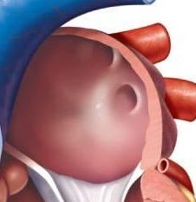
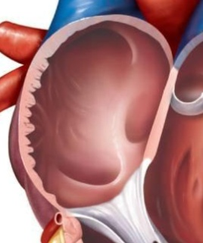
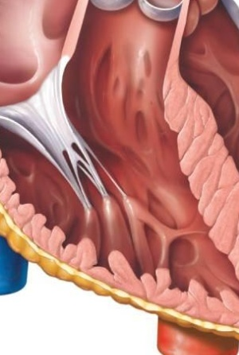
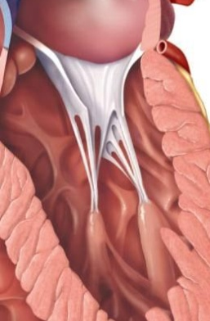
প্রকোষ্টগুলোর নাম জানতে প্রত্যেক প্রকোষ্টে ক্লিক করি
চিত্রটি দেখে নিচের প্রশ্নগুলোর উত্তর দাও ?
ডান অলিন্দ
বাম অলিন্দ
ডান নিলয়
বাম নিলয়
৪. প্রকোষ্টগুলোর নাম বলতে পারবে ?
৫.কোন কোন প্রকোষ্ট আকারে বড় ?

Slide 9
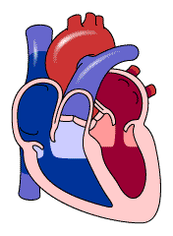
চিত্রটি দেখে নিচের প্রশ্নগুলোর উত্তর দাও ?
৬. হৃদপিন্ডের অলিন্দ ও নিলয় কী দ্বারা পরস্পর থেকে পৃথক থাকে ?
৭. অলিন্দ ও নিলয়ের মাঝপথ খোলা বন্ধ করার জন্য কী থাকে ?
Notes:
বিষয় শিক্ষক বাই ও ট্রাইকাস্পিড ভালভ এবং অর্ধচন্দ্রাকার ভালভ ব্যাখ্যা করবেন ।

Slide 10
সময় : ৬ মি.
একক কাজ
হৃদপিন্ডের চিত্র এঁকে বিভিন্ন অংশ চিহ্নিত কর ।

Slide 11
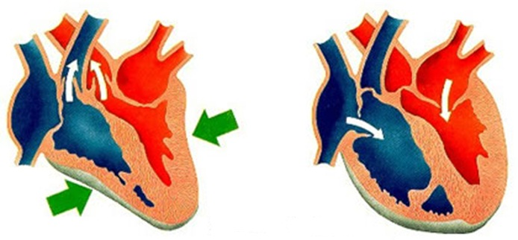
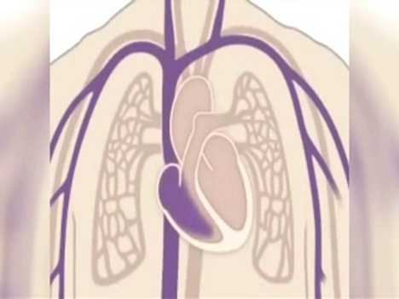
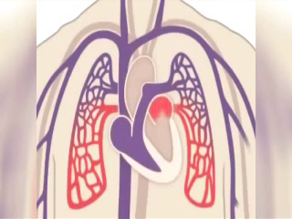
রক্ত সঞ্চালন
ভিডিওটি মনোযোগ দিয়ে দেখি
১। চিত্রের অবস্থা দুটিকে কী বলা যেতে পারে ?
৩। CO2 ও O2 যুক্ত রক্ত কোথা থেকে উৎপন্ন হয়ে কোথায় প্রবাহিত হয় ?
৪। হৃদপিণ্ডে রক্ত সঞ্চালন পথ ব্ল্যাকবোর্ডে একেঁ দেখাও ?
২। হৃদস্পন্দন বলতে কী বুঝ ?
Notes:
শিক্ষক মহোদয় ভিডিওটি দেখানোর পাশাপাশি ব্যাখ্যা করবেন । এরপর শিক্ষার্থীদের ভিডিওটি থামিয়ে থামিয়ে প্রশ্ন করা যেতে পারে ।

Slide 12

জোড়ায় কাজ
সময় : ৩মি.
 |  |  |  |  | অর্ধাচন্দ্রাকৃতি ভালভ
হৃদপিণ্ড প্রাচীরের মধ্য স্তর
তিন পাল্লাবিশিষ্ট ভালভ
হৃদপিণ্ডের প্রসারণ
উপরের প্রকোষ্টের নাম
মহাধমনি ও ফুসফুসীয় ধমনির মাঝে
অলিন্দ
ট্রাইকাসপিড ভালভ
ডায়াস্টোল
মায়োকার্ডিয়াম

Slide 13
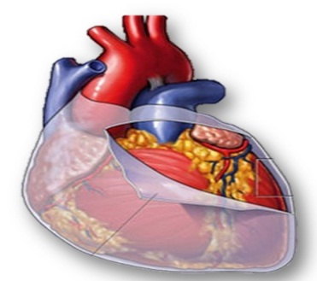
মূল্যায়ন
A
B
১ .চিত্রে হৃদপিণ্ড যে পর্দা দিয়ে আবৃত দেখা যাচ্ছে তার নাম কী ?
৩ .A-B চিহ্নিত অংশে কিভাবে রক্ত সঞ্চালন হচ্ছে ?
২ .সিস্টোল ও ডায়াস্টোল বলতে কী বুঝ ?
ক.এপিকার্ডিয়াম
খ.এন্ডোকার্ডিয়াম
গ.মায়োকার্ডিয়াম
ঘ.পেরিকার্ডিয়াম

Slide 14
বাড়ির কাজ
কিভাবে হৃদরোগ সম্পর্কে সচেতনতা সৃষ্টি করা যায় তার চার্ট তৈরি করে আনবে ?
Notes:
বাড়ির কাজের বিষয়টিতে আজকের পাঠের অর্জিত শিখন দ্বারা শিক্ষার্থীরা যেন তাদের নিজ নিজ সৃজনশীল প্রতিভার বিকাশ ঘটাতে পারে সে উদ্দেশ্যে কাজ দেওয়া যেতে পারে ।শিক্ষক লক্ষ্য রাখবেন যেন শিক্ষার্থীরা বাড়ির কাজ খাতায় তুলে নেয় । বাড়ির কাজে যদি চিত্র থাকে তবে চিত্রটি অবশ্যই শিক্ষার্থীদের প্রিন্ট করে দিতে হবে ।

Slide 15

গুরুত্বপূর্ণ শব্দসমূহ
পেরিকার্ডিয়াম
এপিকার্ডিয়াম
মায়োকার্ডিয়াম
এন্ডোকার্ডিয়াম
অলিন্দ
নিলয়
ট্রাইকাসপিড ভালভ
বাইকাসপিড ভালভ
সিস্টোল
ডায়াস্টোল
Notes:
এই স্লাইডে আজকের পাঠের গুরুত্বপুর্ণ শব্দসমুহ শিক্ষার্থীদের পুনরায় মনে করিয়ে দিতে পারেন।গুরুত্বপূর্ণ শব্দগুলো শিক্ষার্থীরা খাতায় লিখে নিবে ,যাতে বাসায় গিয়ে পুনরায় পাঠটি অনুশীলন করতে পারে ।

Slide 16
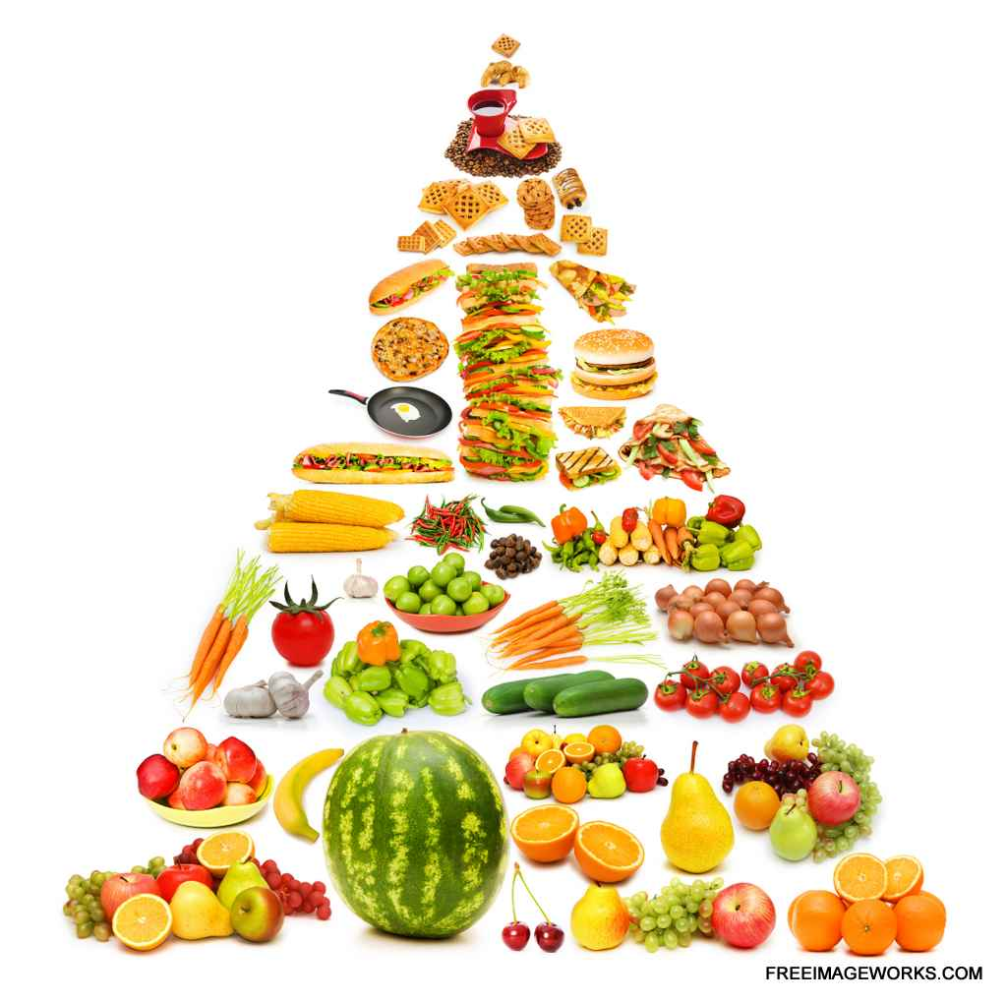
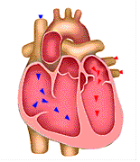
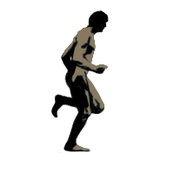
এসো আমরা সবাই নিয়মিত ব্যায়াম করি ও সুষম খাবার খাই ,
এবং শরীরটাকে সুস্থ রাখি।
ধ
ন্য
বা
দ

Slide 17
কৃতজ্ঞতা স্বীকার
শিক্ষা মন্ত্রণালয়, মাউশি, এনসিটিবি ও এটুআই-এর সংশ্লিষ্ট কর্মকর্তাবৃন্দ
এবং
কন্টেন্ট সম্পাদক হিসেবে যাঁদের নির্দেশনা, পরামর্শ ও তত্ত্বাবধানে এই মডেল কন্টেন্ট সমৃদ্ধ হয়েছে তারা হলেন-
জনাব সামসুদ্দিন আহমেদ তালুকদার, শিক্ষক প্রশিক্ষক, টিটিসি, কুমিল্লা

